Slide 1

Dự Án Dấu Vết
Game Concept

Slide 2
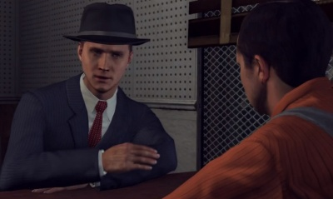
Nguồn Gốc Ý Tưởng
Trò Chơi Được Gây Cảm Hứng Bởi Những Trò Như:
- L.A Noire
- Murdered: Soul Suspect
Là trò chơi về điều tra
án mạng,công việc cảnh sát
VD: Khám xét hiện trường, Tìm manh mối,
Tra hỏi nghi phạm,…

Slide 3
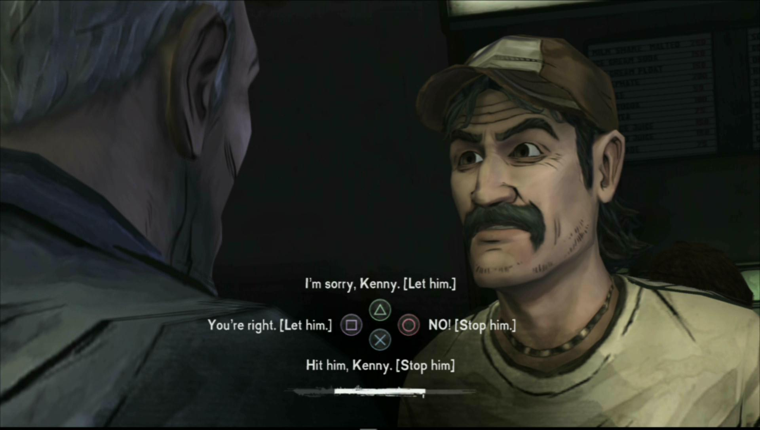
Nguồn Gốc Ý Tưởng
Trò Chơi Được Gây Cảm Hứng Bởi Những Trò Như:
- The Walking Dead Telltale Series.
- Life Is Strange.
Là trò về quyết định
của người chơi
và cách nó có thể ảnh
hưởng tới cái kết của câu truyện.
VD: Kết thúc tốt, Kết thúc xấu,
Nhân vật Chính Sống/Chết,…

Slide 4
Phong Cách
Như là gộp lại với nhau thể loại:
- Detective/Thám Tử
- Interactive/Tương Tác
Nhưng được thể hiện qua FMV(Full Motion Video)

Slide 5
Cách Chơi và Vai trò Người chơi
Cách Chơi:
- Sẽ sử dụng chuột để điều khiển phần lớn game
Vai Trò Người Chơi:
- Nhiệm Vụ Chính: Phá án sự mất tích của một người.
- Nhiệm Vụ Phụ: Tìm hiểu câu truyện và nguyên nhân của sự việc.

Slide 6
Nền phát triển
Unity 2017
Mono Develop
Microsoft Direct X11

